Slide 1
Интерьер Жилого помещения

Slide 2
Интерье́р (фр. — "внутренний вид") — архитектурно и художественно оформленное внутреннее пространство здания, обеспечивающее человеку эстетическое восприятие и благоприятные условия жизнедеятельности.

Slide 3
Интерьер должен соответствовать следующим требованиям:
Эргономические – рациональная расстановка мебели и предметов, раскладывание вещей;
Санитарно – гигиенические – освещение, температурный режим, уровень шума, соблюдение чистоты и порядка;
Эстетические – цветовое оформление комнат, выбор стиля мебели и ее размещение, благоустройство комнат;

Slide 4
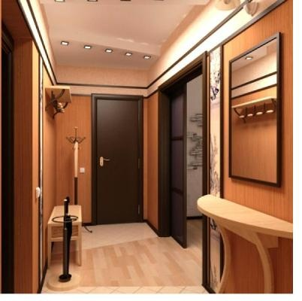
прихожая
Прихожая - это своего рода представительская часть жилого помещения. В большинстве случаев только прихожая оказывается доступной для обозрения гостям. Помещение или пространство внутри дома или квартиры, непосредственно примыкающее к входной двери.

Slide 5
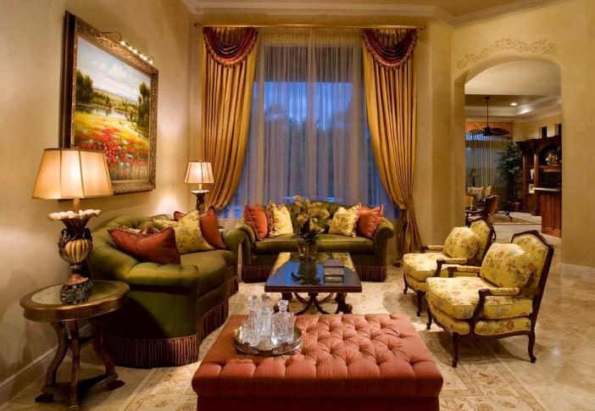
Гостиная
Комната для приёма гостей.
Гостиная является общей комнатой, то есть предназначена для всех членов семьи.
Универсальных планировок и правил расстановки мебели в гостиной не существует, это определяется в соответствии с функциональным назначением. Для отдыха проектируется диван, низкий стол, удобные кресла, для беседы место у камина.

Slide 6
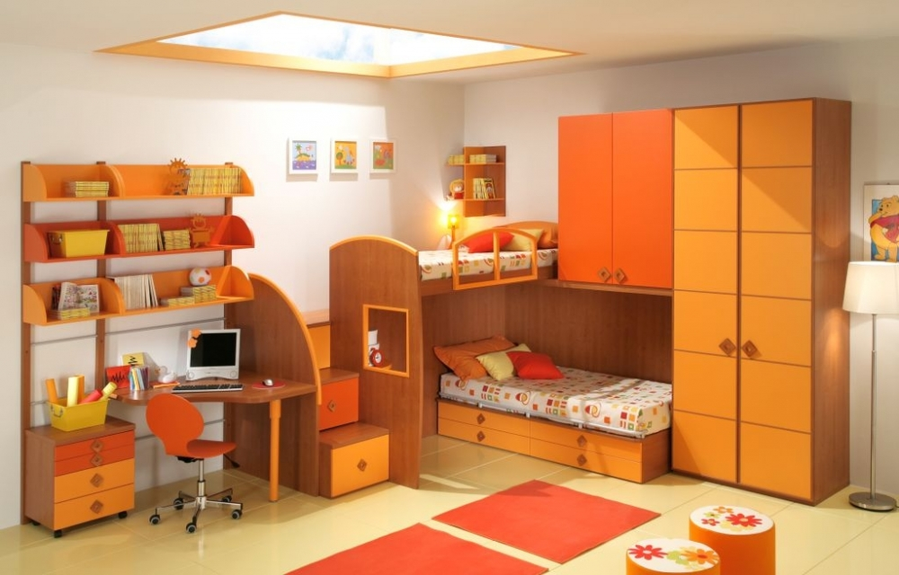
Детская комната
В комнате школьника следует организовать рабочее место. Собственная комната ребёнка учит его самостоятельности, приучает следить за чистотой и порядком, быть хорошим хозяином, учиться принимать гостей. Для ребёнка своя комната — это целый мир. Волшебный, фантазийный, яркий, безопасный.

Slide 7
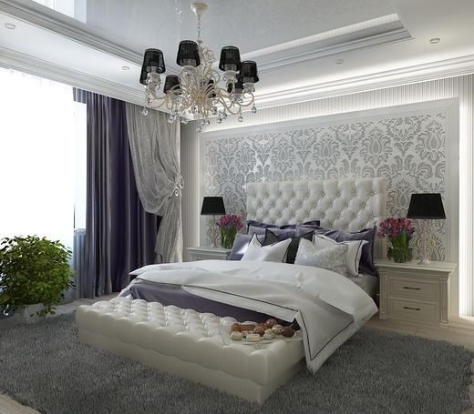
спальня
Место для сна. У спальни особая роль: в нее редко заглядывают гости или другие жители дома, вот хозяева сюда возвращаются каждый вечер, для того чтобы, сбросить с себя тяжелый груз ежедневных забот. Вот почему в этом помещении всё должно быть пронизано уединением и спокойствием.

Slide 8
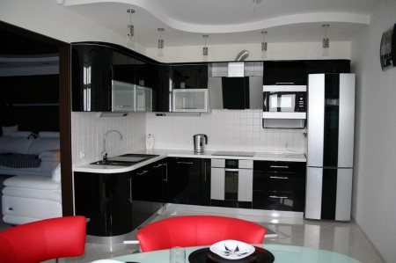
кухня
Зонирование кухни напрямую зависит от Ваших потребностей. На кухне есть три основные зоны:
- моечная зона (мойка, посудомойка, сушка);
зона приготовления (варочная поверхность, духовка, СВЧ);
зона хранения (холодильник, многочисленные шкафы).

Slide 9
кухня
По правилам эргономики, эти зоны лучше расположить по углам так называемого «рабочего треугольника». Между ними рекомендуется заложить расстояние как минимум в 60 см. Больше — лучше, но конечно же, в пределах доступности.

Slide 10
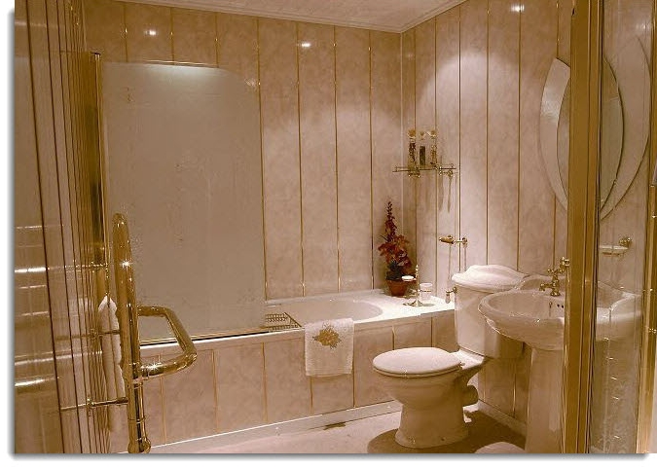
Ванная комната и туалет
Ванная комната, ванная (разг. ванна) — помещение в квартире или жилом доме, предназначенное для купания или принятия душа. Обычно ванные комнаты оснащены ванной и/или душем и раковиной и другими сантехническими приборами. Ванные комнаты в настоящее время часто оснащаются унитазами.

